Slide 1

МКДОУ д/с №8
Презентация проекта
«НИКТО НЕ ЗАБЫТ, НИЧТО НЕ ЗАБЫТО»
(подготовительная к школе группа)
Автор :
воспитатель
Бахолдина Ольга Ивановна
г. Острогожск
Notes:
Воспитание детей в духе патриотизма, любви к Родине и к ветеранам ВОВ – было главной целью моего проекта.

Slide 2

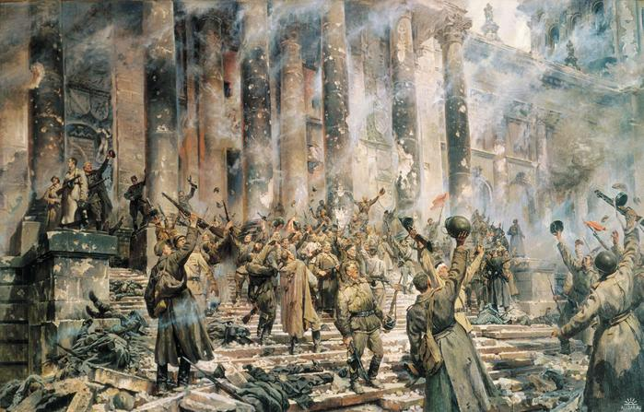
уже 70 лет, как минула война, но память о ней мы храним и поныне
Notes:
Тема Великой Отечественной Войны чрезвычайно актуальна в современном обществе, она способствует объединению, сплочению нашего народа. История ПОБЕДЫ навсегда должна остаться в наших сердцах и памяти потомков.

Slide 3

Актуальность проекта:
Любовь к Родине, патриотизм во все времена в Российском государстве были чертой национального характера. Но в силу последних перемен все более заметной стала утрата нашим обществом традиционного российского патриотического сознания. В связи с этим очевидна необходимость в воспитании патриотизма у детей дошкольного возраста.
Notes:
День Победы близок и понятен детям дошкольного возраста, потому что реализует достаточно простую, ясную идею, известную им по сказкам, – идею противостояния добра и зла и финальной победы добра.

Slide 4

Вид проекта:
познавательно-исследовательский, среднесрочный, групповой.
Участники проекта:
педагоги, дети, родители, социум.
Notes:
Проект носил краткосрочный характер. Участниками проекта были педагоги, дети, родители и социум.

Slide 5
Задачи проекта:
Создать «Книгу памяти» в знак уважения и памяти о родных людях, погибших на войне.
Расширить знания детей о Великой Отечественной войне, о героях ВОВ , о победе нашей страны в войне, о функции армии.
Познакомить с памятниками героям Великой Отечественной войны в нашем г Острогожске.
Обогатить знания детей о воинских наградах дедушек, бабушек, родителей.
Воспитывать гордость и уважение к ветеранам ВОВ.
Развивать речь и обогащать, словарный запас через песни, стихотворения, монологи, диалоги о войне.
Развивать воображение и творческую активность детей и взрослых.
Вовлечь родителей в совместное образовательное пространство и дать им возможность стать активными участниками в мероприятиях, проводимых с целью реализации этого проекта.
Notes:
Перед тем, как запустить проект, выявила путем бесед уровень знаний детей о войне, проанализировала их и составила перечень задач план мероприятий для реализации этих задач..

Slide 6
Notes:
Одной из задач проекта, было вовлечение родителей в образовательное поле д\с , вызвать желание активно участвовать в проводимых мероприятиях реализуемого проекта.

Slide 7
Привлечение родителей к оформлению
КНИГИ ПАМЯТИ
Уважаемые родители!
2015 год ознаменован значимым событием в жизни народа России – 70 лет со дня Великой Победы над фашистскими захватчиками.
К 70-летию победы в Великой Отечественной войне, с целью воспитания нравственно-патриотических чувств у детей, в рамках реализации проекта в нашей группе будет создаваться Книга Памяти под названием
«НИКТО НЕ ЗАБЫТ, НИЧТО НЕ ЗАБЫТО».
Просим Вас помочь нам и принять активное участие в её создании.
В Книгу Памяти можно будет поместить истории военных лет, происшедших как на фронте, так и в тылу, поместить копии отрывков (или выдержки) писем бойцов или их семей, фотографии тех лет с комментариями.
Для этого нужно расспросить своих родителей, бабушек и дедушек, посмотреть в домашних архивах информацию о погибших на войне, о малолетних узниках, о тружениках тыла.
Информацию для Книги можно приносить в детский сад в любом виде, в неограниченном количестве: напечатанную, написанную от руки, отсканированную (фото, письма, открытки с фронта, публикации из газет и журналов, архивные документы и т.д.).
В последующие годы наша Книга будет пополняться новыми страницами.
Давайте вместе сохраним Историю для наших потомков.
Воспитатели
Notes:
Очень участливо, ответственно и с пониманием родители отнеслись к просьбе принести в Д/С информацию, фотографии о своих родственниках - участниках войны

Slide 8
ЧХЛ
НОД
Сюж-Р игры
Презентации
Беседы
ПОДВИЖНЫЕ
Средства реализации проекта
ЭКСКУРСИИ
И З О
ПЕНИЕ
ДИД. ИГРЫ
ЗАУЧИВАНИЕ

Slide 9

Беседа об истории возникновения Георгиевской ленты
История возникновения этого символа победы уходит своими корнями в 18 век, когда был учрежден орден Георгия. Орден был разделен на 4 класса. Первая степень ордена имела три знака: крест, звезду и ленту, состоящую из трех черных и двух оранжевых полос, которая носилась через правое плечо под мундиром. Вторая степень ордена также имела звезду и большой крест, который носился на шее на более узкой ленте. Третья степень – малый крест на шее, четвертый – малый крест в петлице.
Цвета Георгиевской ленты стали в России символом военной доблести и славы. Георгиевская лента присваивалась также некоторым знакам отличия, жалуемым воинским частям, – Георгиевским серебряным трубам, знаменам, штандартам. Многие боевые награды носились на Георгиевской ленте, или она составляла часть ленты.
1806 году в русской армии были введены наградные Георгиевские знамена. В навершии знамени помещался Георгиевский крест, под навершием повязывалась черно-оранжевая лента с кистями.
В 1855 году, во время Крымской войны, темляки георгиевских цветов появились на наградном офицерском оружии. Золотое оружие, как род награды, было не менее почетно для русского офицера, чем орден Георгия.
Георгиевские ленты в своем первоначальном виде присутствовали в Русской императорской армии до самого конца ее существования.
Notes:
В ходе проекта было проведено с детьми множество бесед: о малолетних узниках войны, о тружениках тыла, о четвероногих воинах, о наградах, о блокадном Ленинграде и т.д. Особенно заинтересовала детей история возникновения символа Победы - Георгиевской ленты.

Slide 10

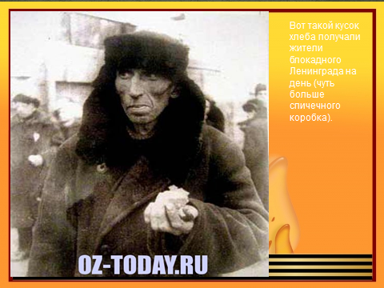
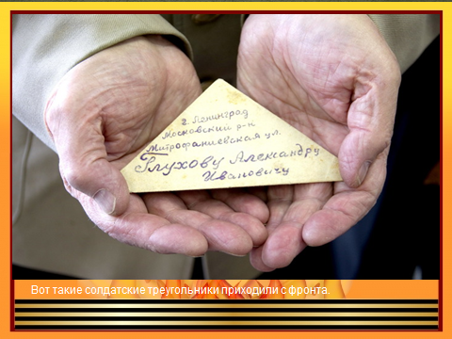
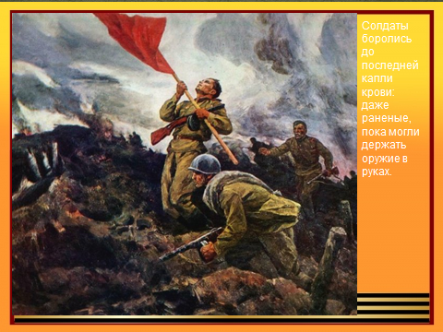


Беседа: «Вставай страна огромная…» с презентацией о ВОВ.
Notes:
С замиранием сердца и в глубокой тишине смотрели и слушали дети презентацию о блокадном Ленинграде, о детях и женщинах, которые сражались рядом с мужчинами на войне, обо всех ужасах, которые испытал весь наш народ в ВОВ, о Российской армии и ее мощи (с презентацией современного вооружения).

Slide 11
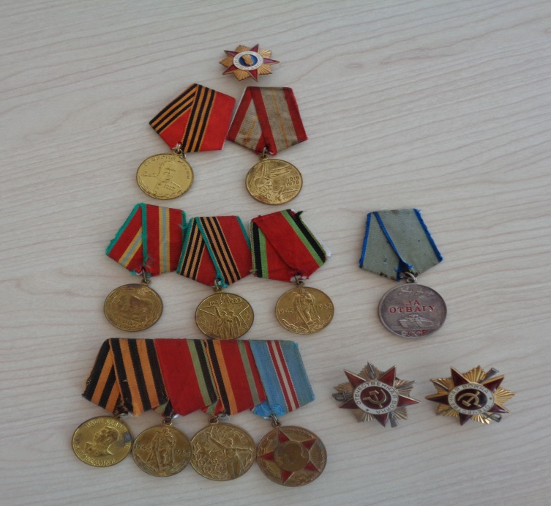
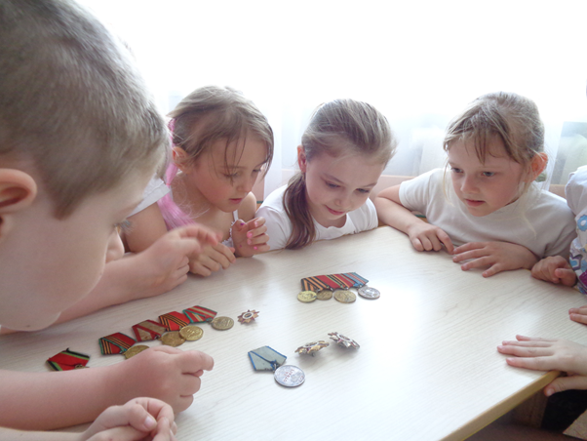
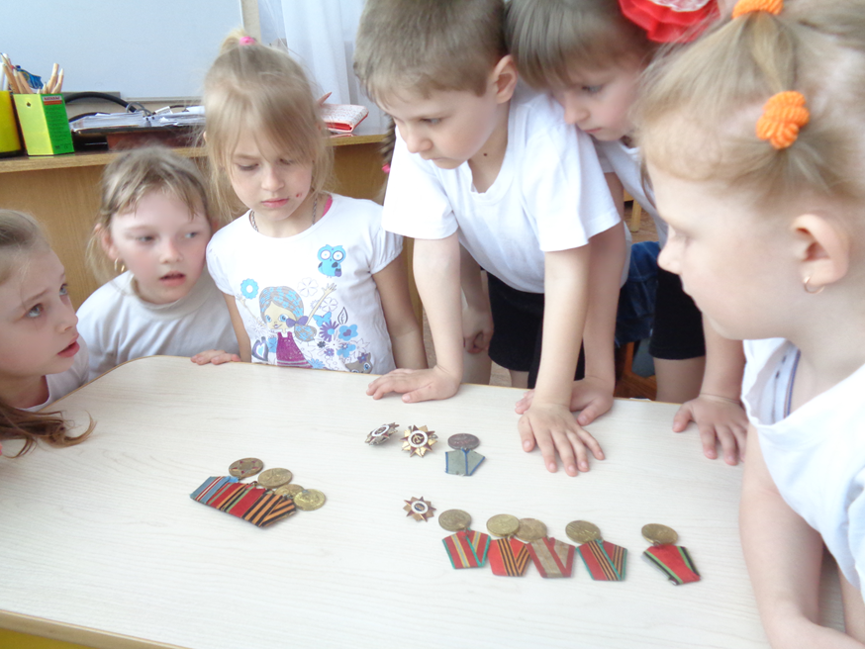
Рассматривание наград и просмотр презентации «Награды ВОВ»
Notes:
Некоторые дети при содействии взрослых, принесли в группу настоящие награды своих прадедов. После просмотра презентации о наградах ВОВ дети увидели настоящие ордена и медали. Надо было видеть их лица: с каким трепетом они рассматривали и передавали эти реликвии из рук в руки!

Slide 12
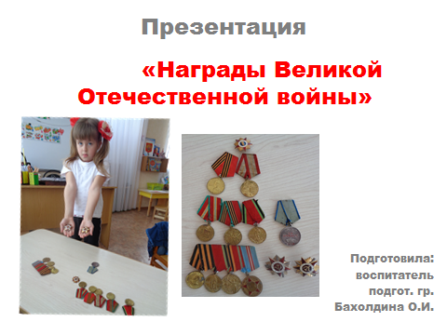

Slide 13
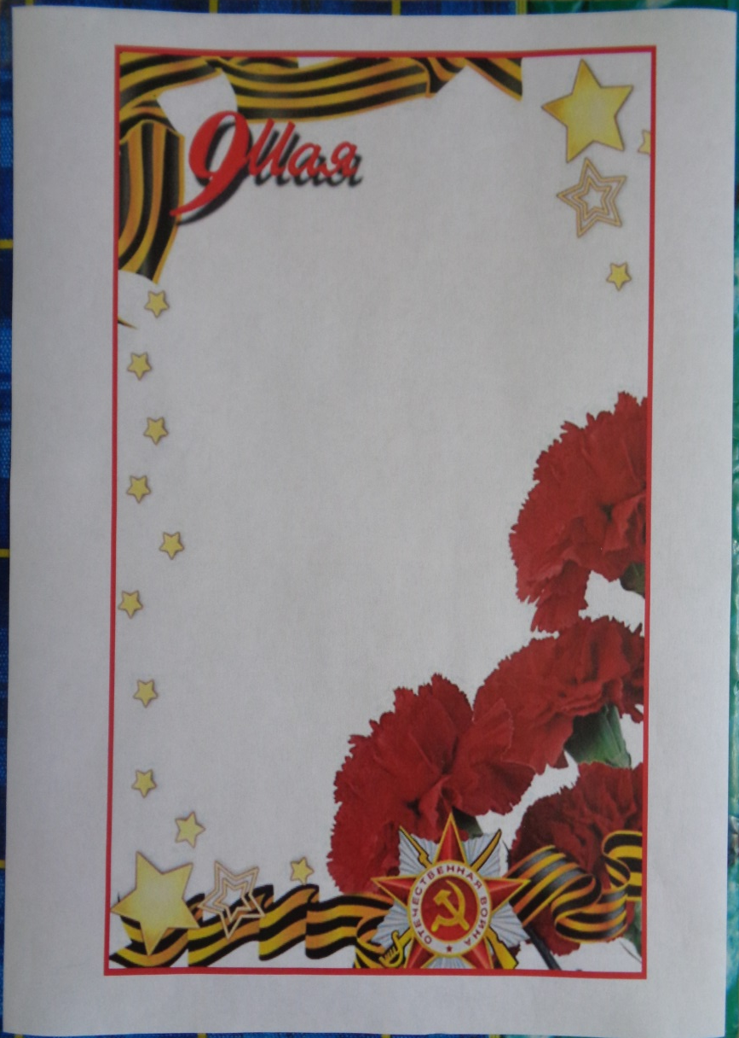
Заучивание поговорок и пословиц о Родине и воинской доблести
ПОСЛОВИЦЫ
Смелость города берет.
Тот герой, кто за Родину горой.
Храбрый побеждает, трус погибает.
За правое дело стой смело!
Один за всех, все за одного!
Сам погибай, а товарища выручай!
С родной земли – умри, не сходи!
Жить – Родине служить!
Не тот герой, кто награду ждет, а тот
герой, кто за народ идет!
Бой не опасен, если ты мужеством красен!
Кто смел да стоек, тот десятка стоит.
Тяжело в ученье, легко в бою.
Где смелость – там победа.
Мужественно биться – победы добиться!
Кто Родине изменяет – тот народ презирает.
За край родной насмерть стой!
Notes:
Очень много пословиц и поговорок заучили дети во время бесед, прочтения художественной литературы. Дети потом соревновались: кто больше их знает.

Slide 14
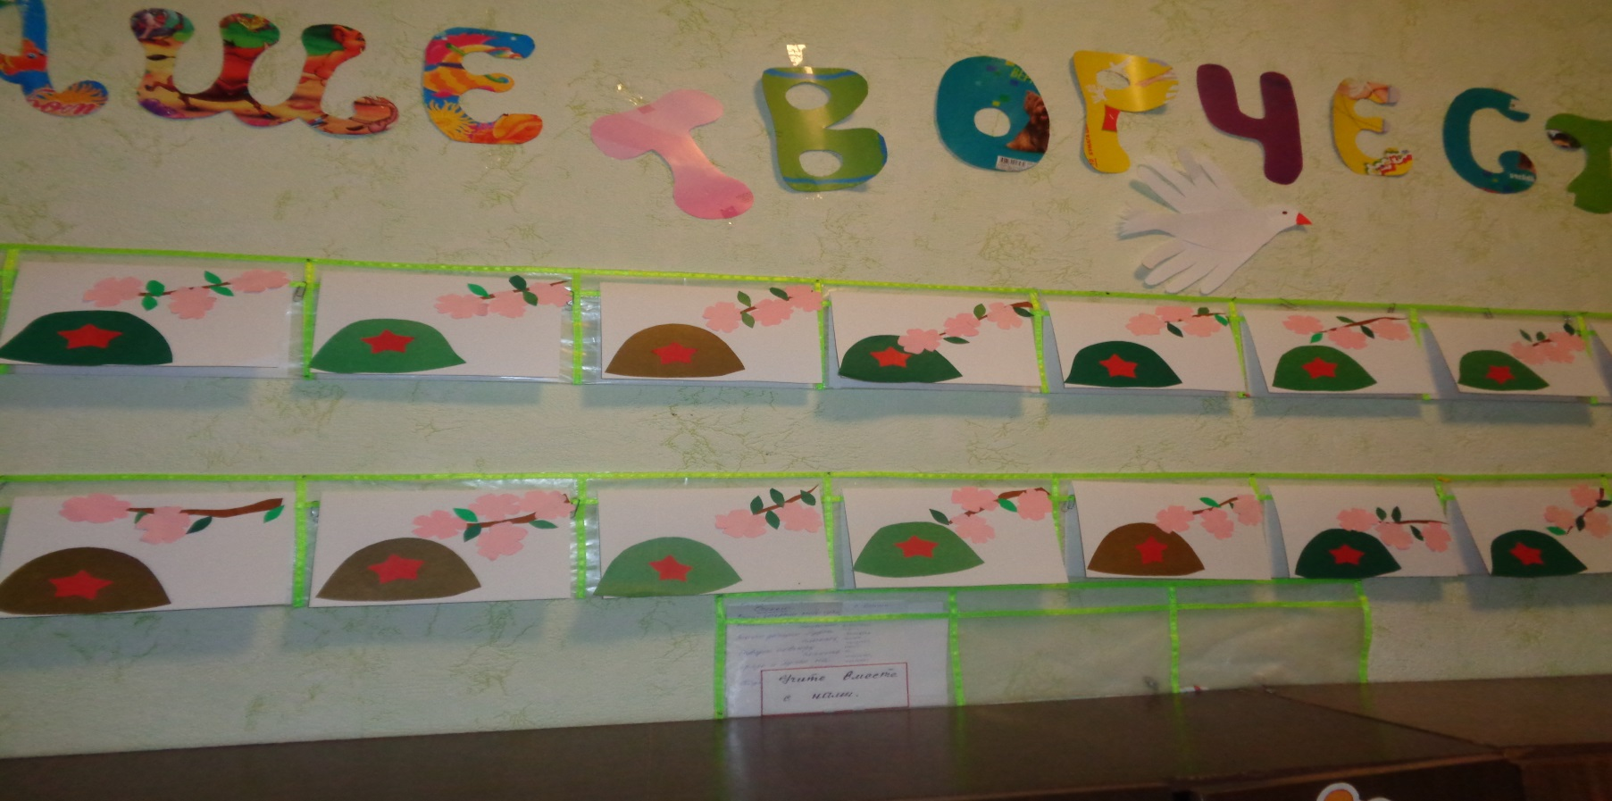
Тема «Победы» в творчестве детей
(поздравительная открытка)
Notes:
С большим воодушевлением дети готовили поздравительные открытки своим родным.

Slide 15
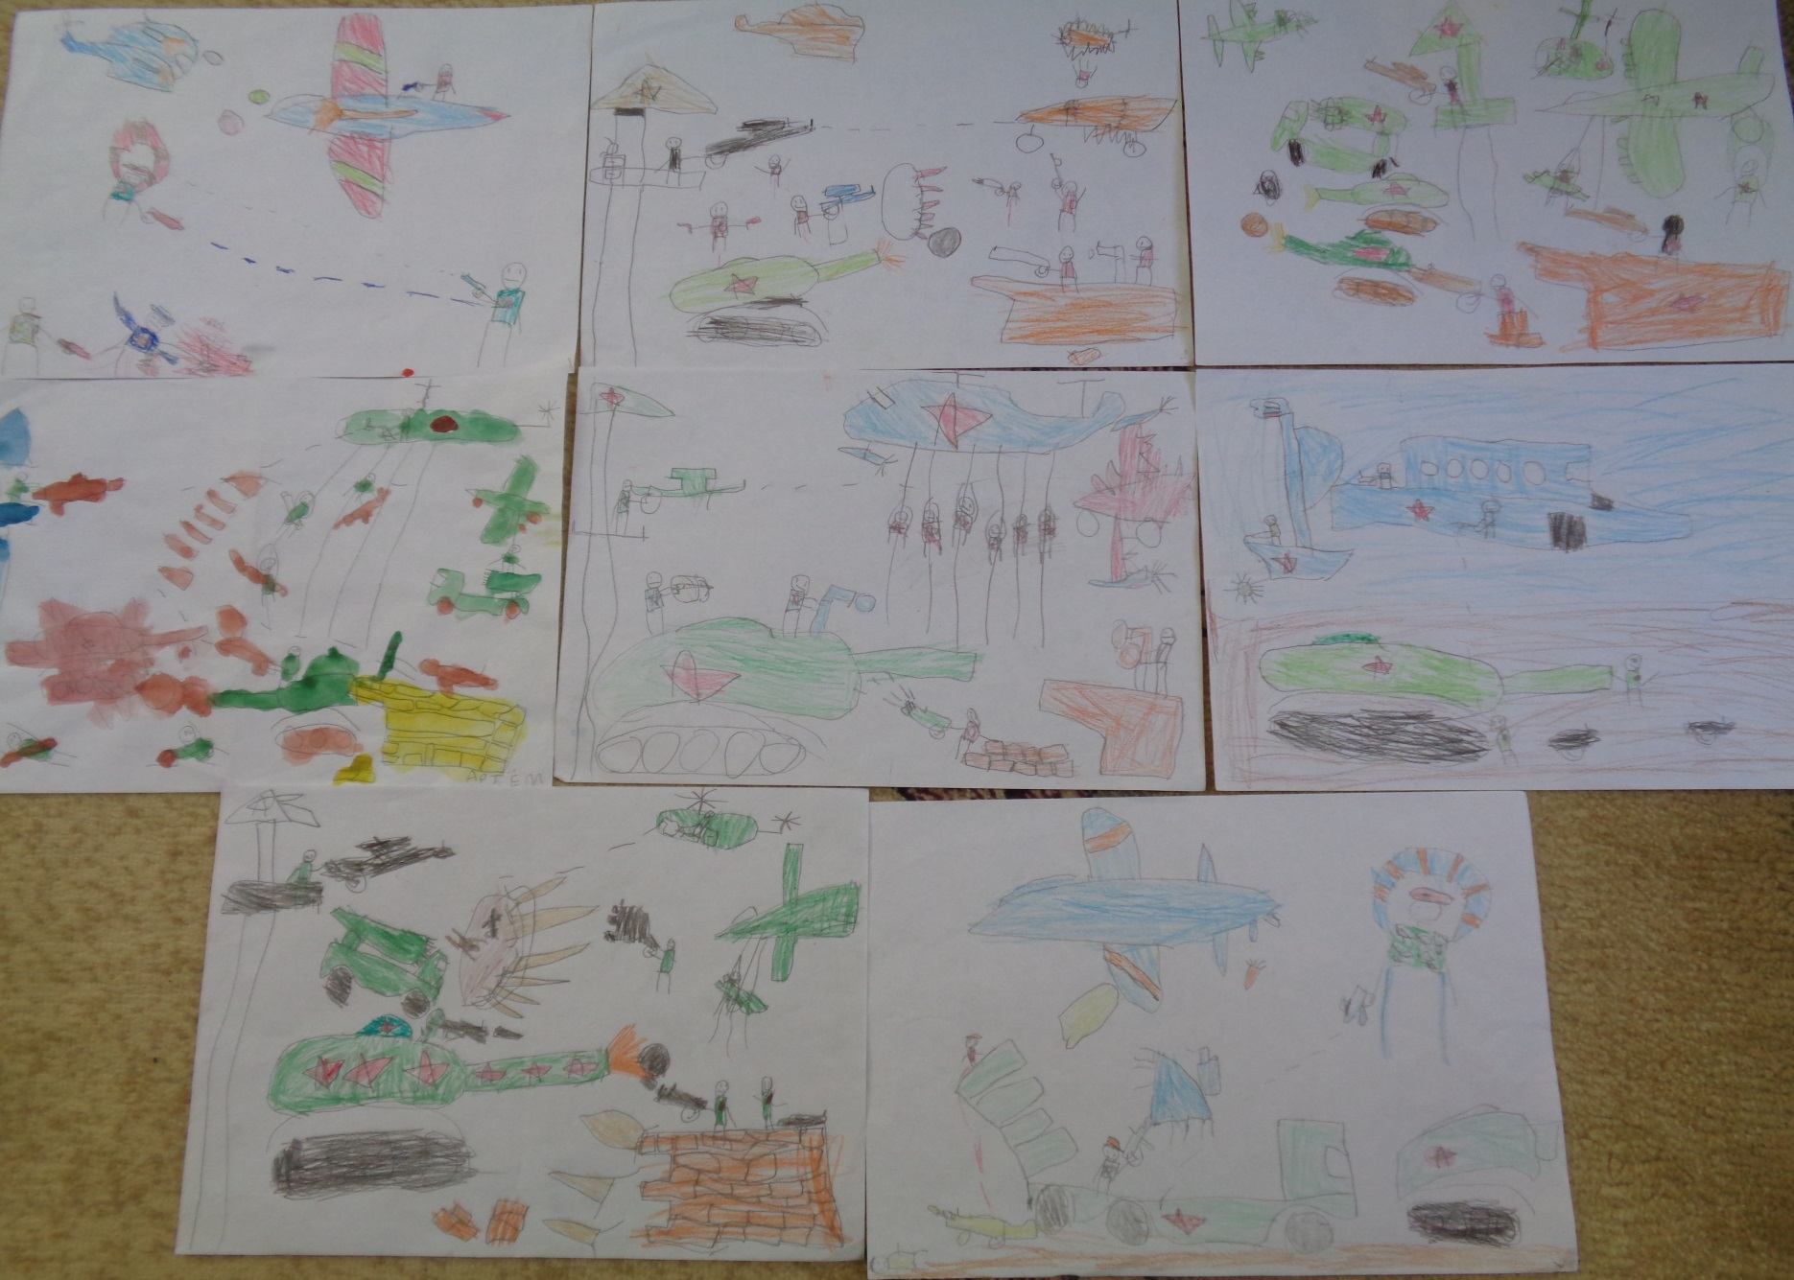
Тема: «Рисуют мальчики войну»
Notes:
В группе была организована мини-выставка детских работ о войне: « Рисуют мальчики войну»

Slide 16
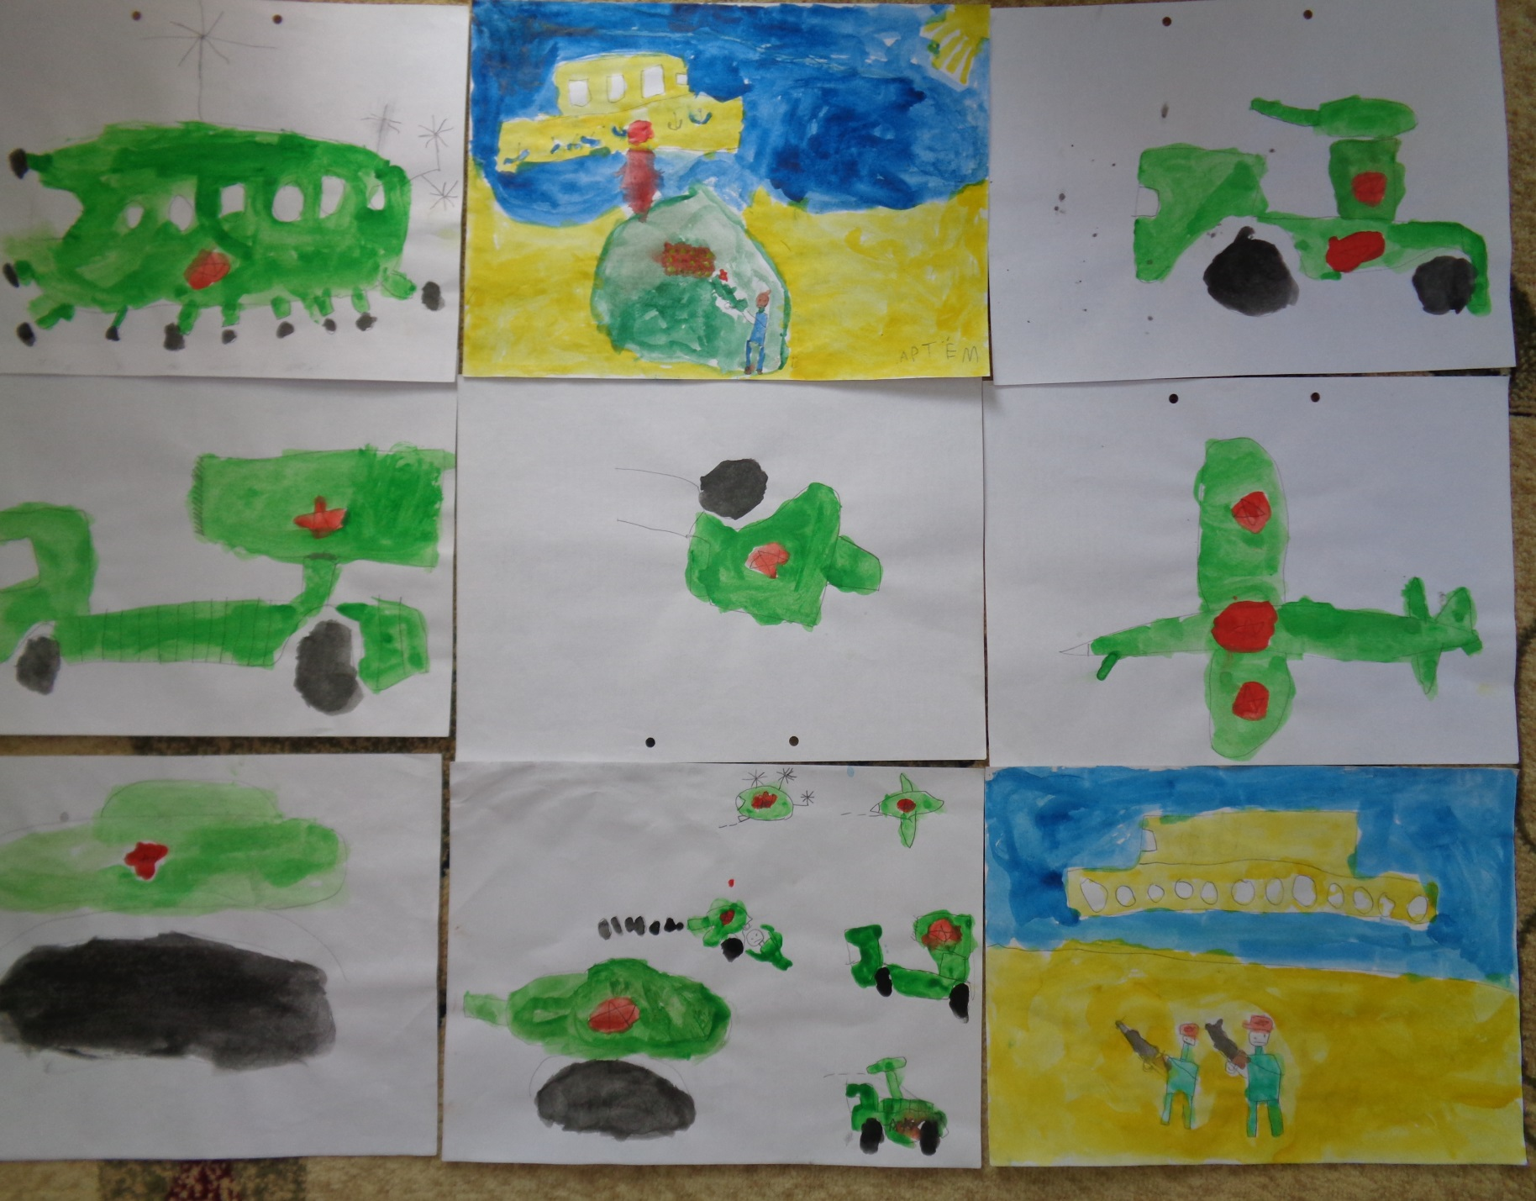

Slide 17
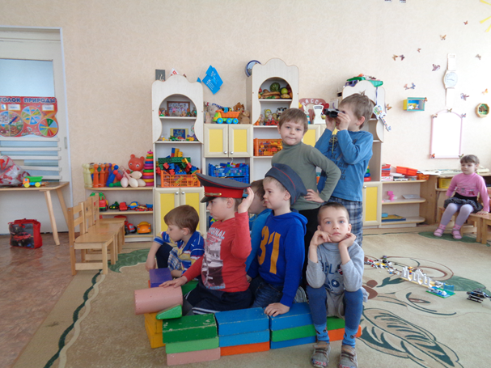
С\Р игра «Мы танкисты»
Заучивание пословиц и поговорок о Родине и воинской доблести
Notes:
Каждый день мы с детьми организовывали с\р игры. Особенно это нравилось мальчикам.

Slide 18
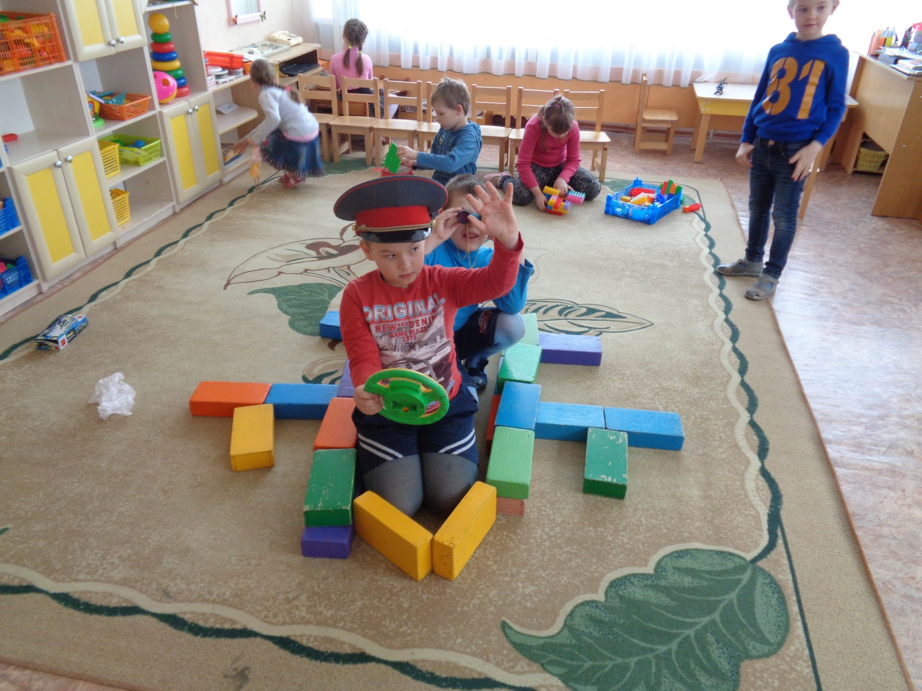
С/Р игра «Мы пилоты»
Заучивание пословиц и поговорок о Родине и воинской доблести

Slide 19
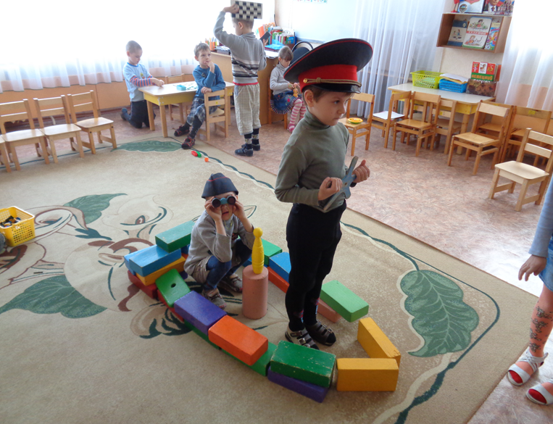
С/р игра «Капитаны дальнего плавания»
Заучивание пословиц и поговорок о Родине и воинской доблести

Slide 20
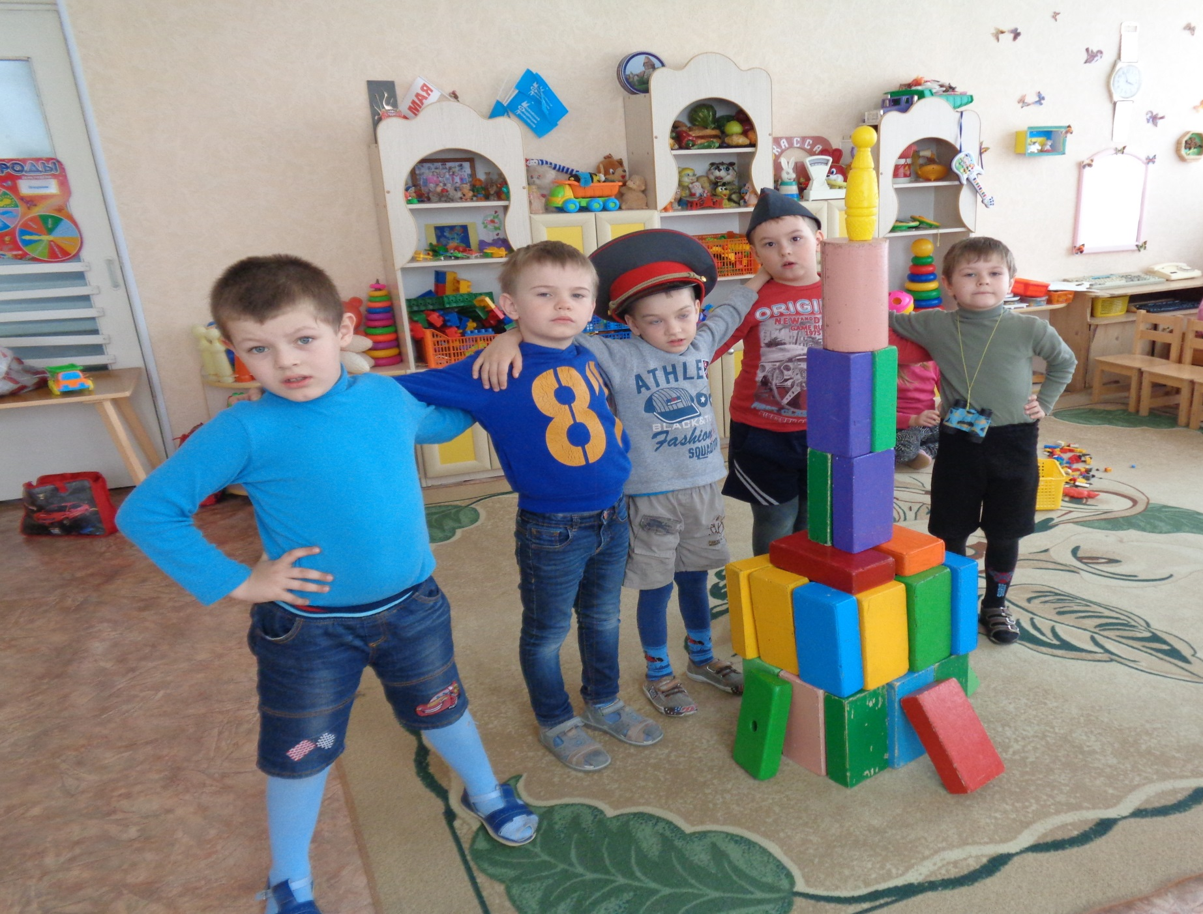
С\р игра «На космодроме»

Slide 21
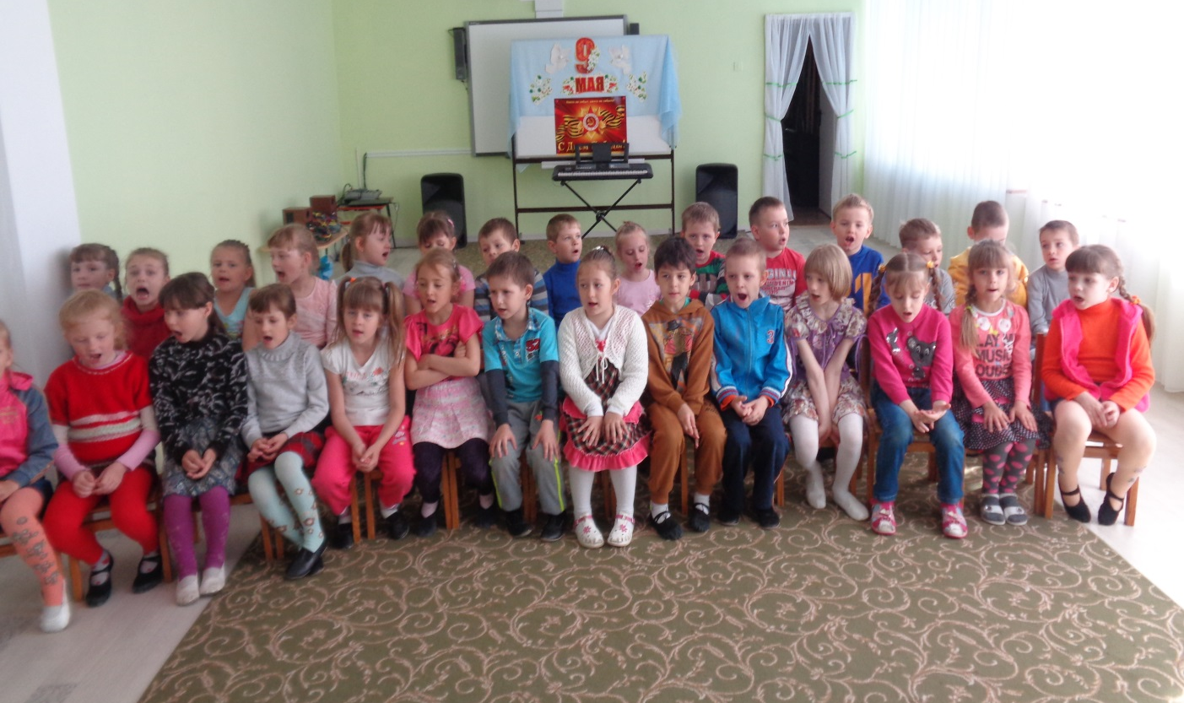
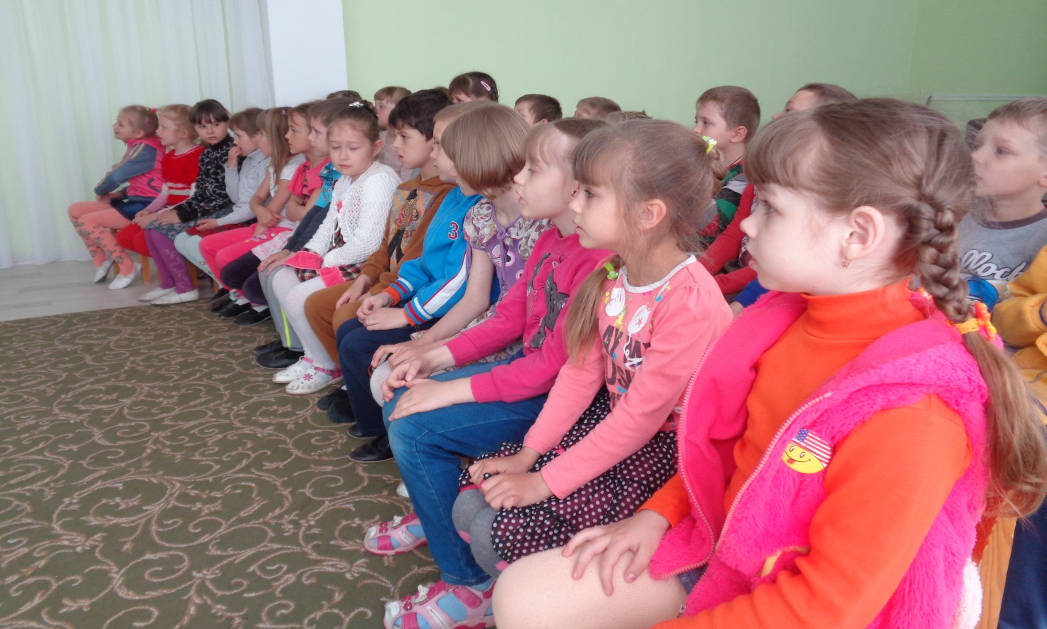
Слушание мелодий и пение песен о войне
Notes:
Конечно же невозможно представить этот праздник без песен Сколько мы их переслушали, выучили и напевали. Даже ,когда ходили на экскурсии к памятникам города.

Slide 22
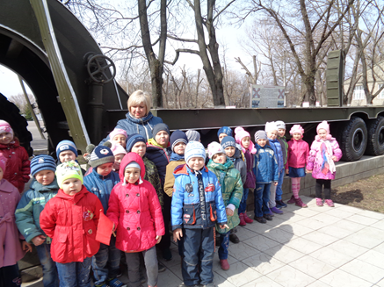
Экскурсия по территории воинской части
Notes:
Очень запоминающимся событием для детей были экскурсия на территорию в\ч 20115 .

Slide 23
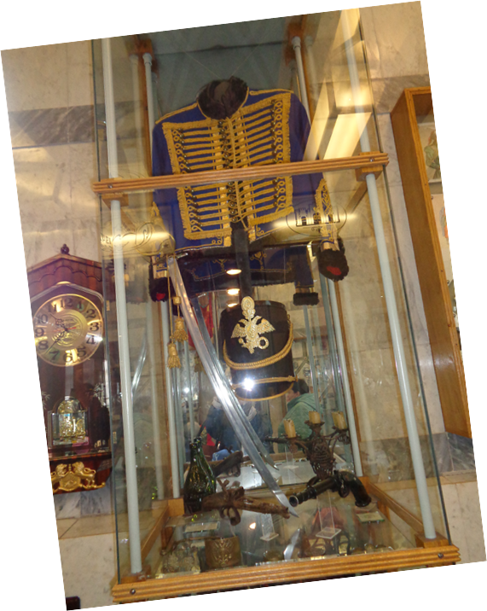
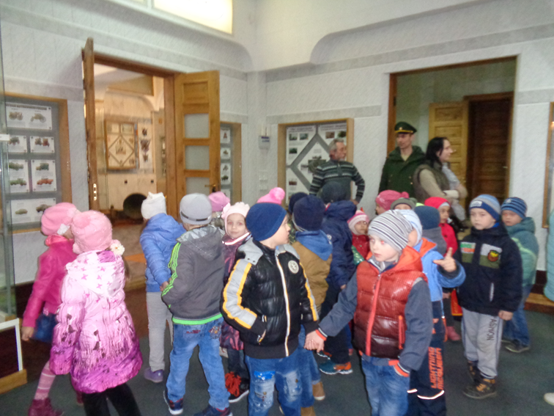
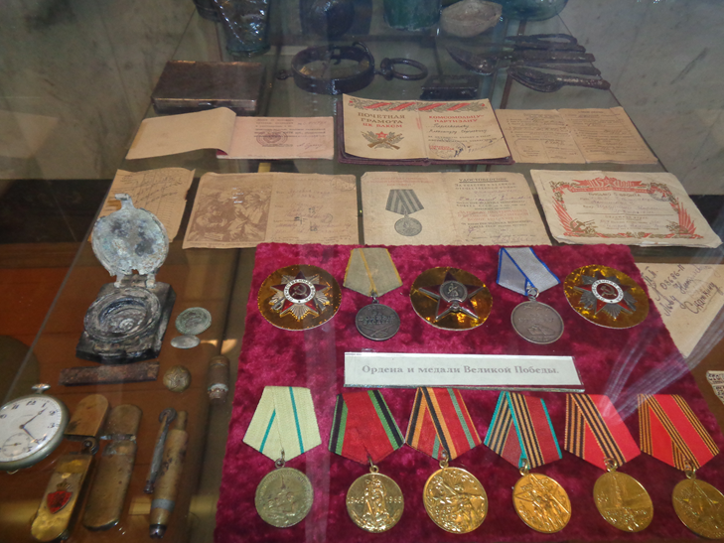
В музее воинской славы на территории в\ч
Notes:
Дети подолгу стояли у экспонатов воинской славы, делились впечатлениями об увиденном, а потом рассказывали своим родителям о самом запоминающемся.

Slide 24
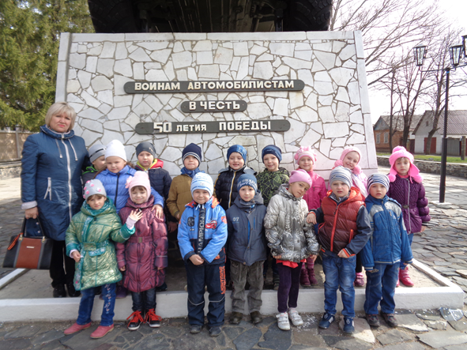
У памятника воинам – автомобилистам (в\ч)
Notes:
Мы посетили несколько памятников воинам ВОВ.

Slide 25
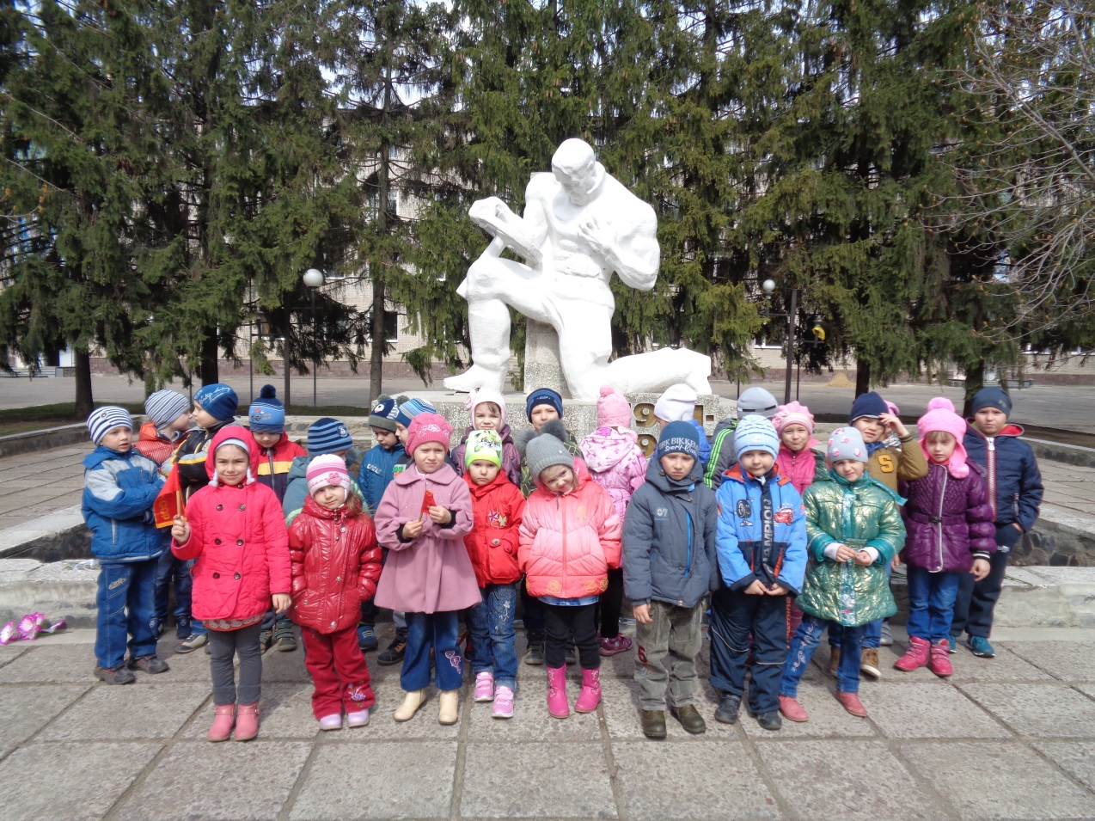
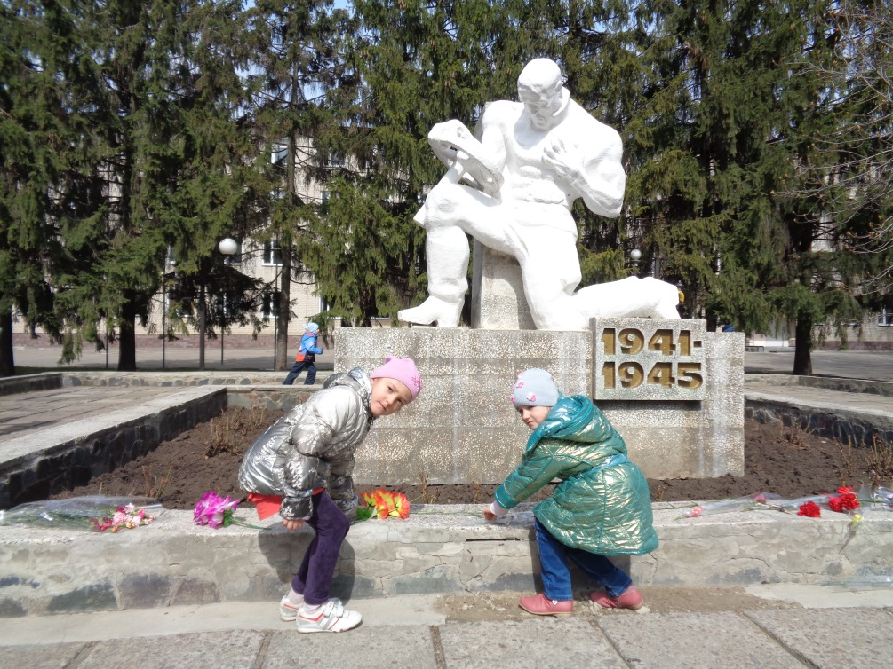
У памятника воинам ВОВ на территории в\ч

Slide 26
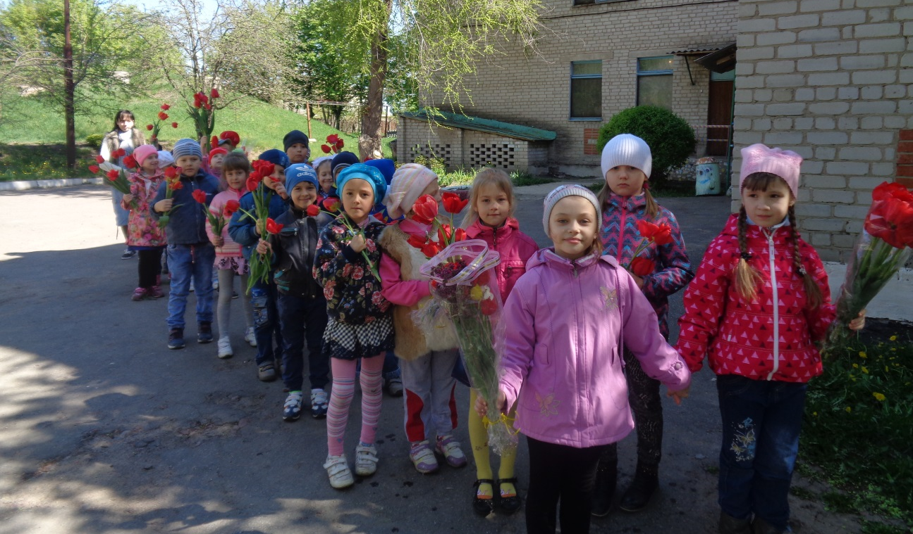
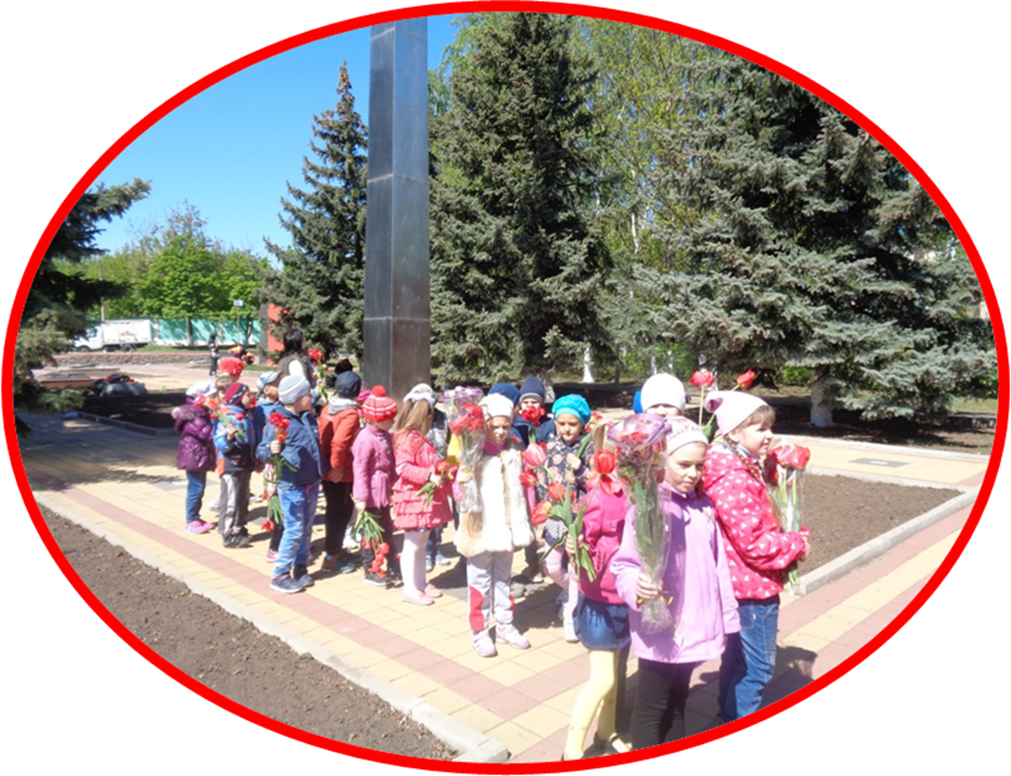
Экскурсия к «Вечному Огню»
Notes:
Особенно трогательной была экскурсия к Вечному Огню. Все дети, без исключения, принесли живые цветы(конечно, при содействии родителей).

Slide 27
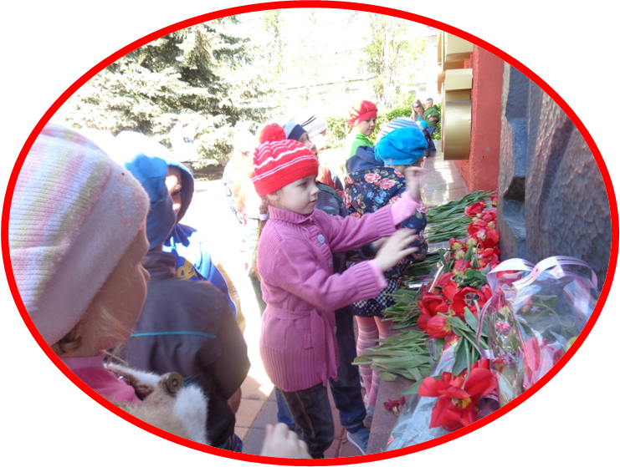
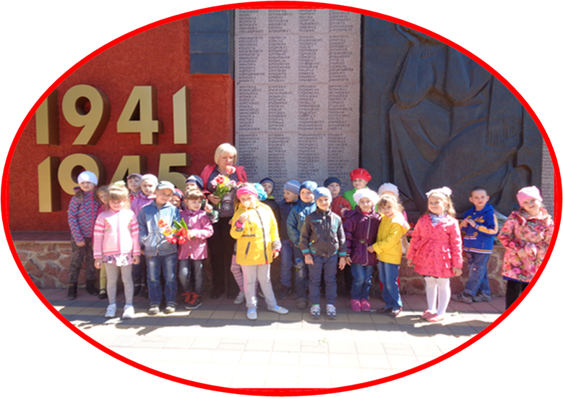
Возложение цветов к братской могиле погибшим острогожцам в ВОВ
Notes:
Когда дети возлагали цветы к мемориалу, все были сосредоточены и серьезны. А Рита даже заплакала. Она очень чувствительная девочка.

Slide 28
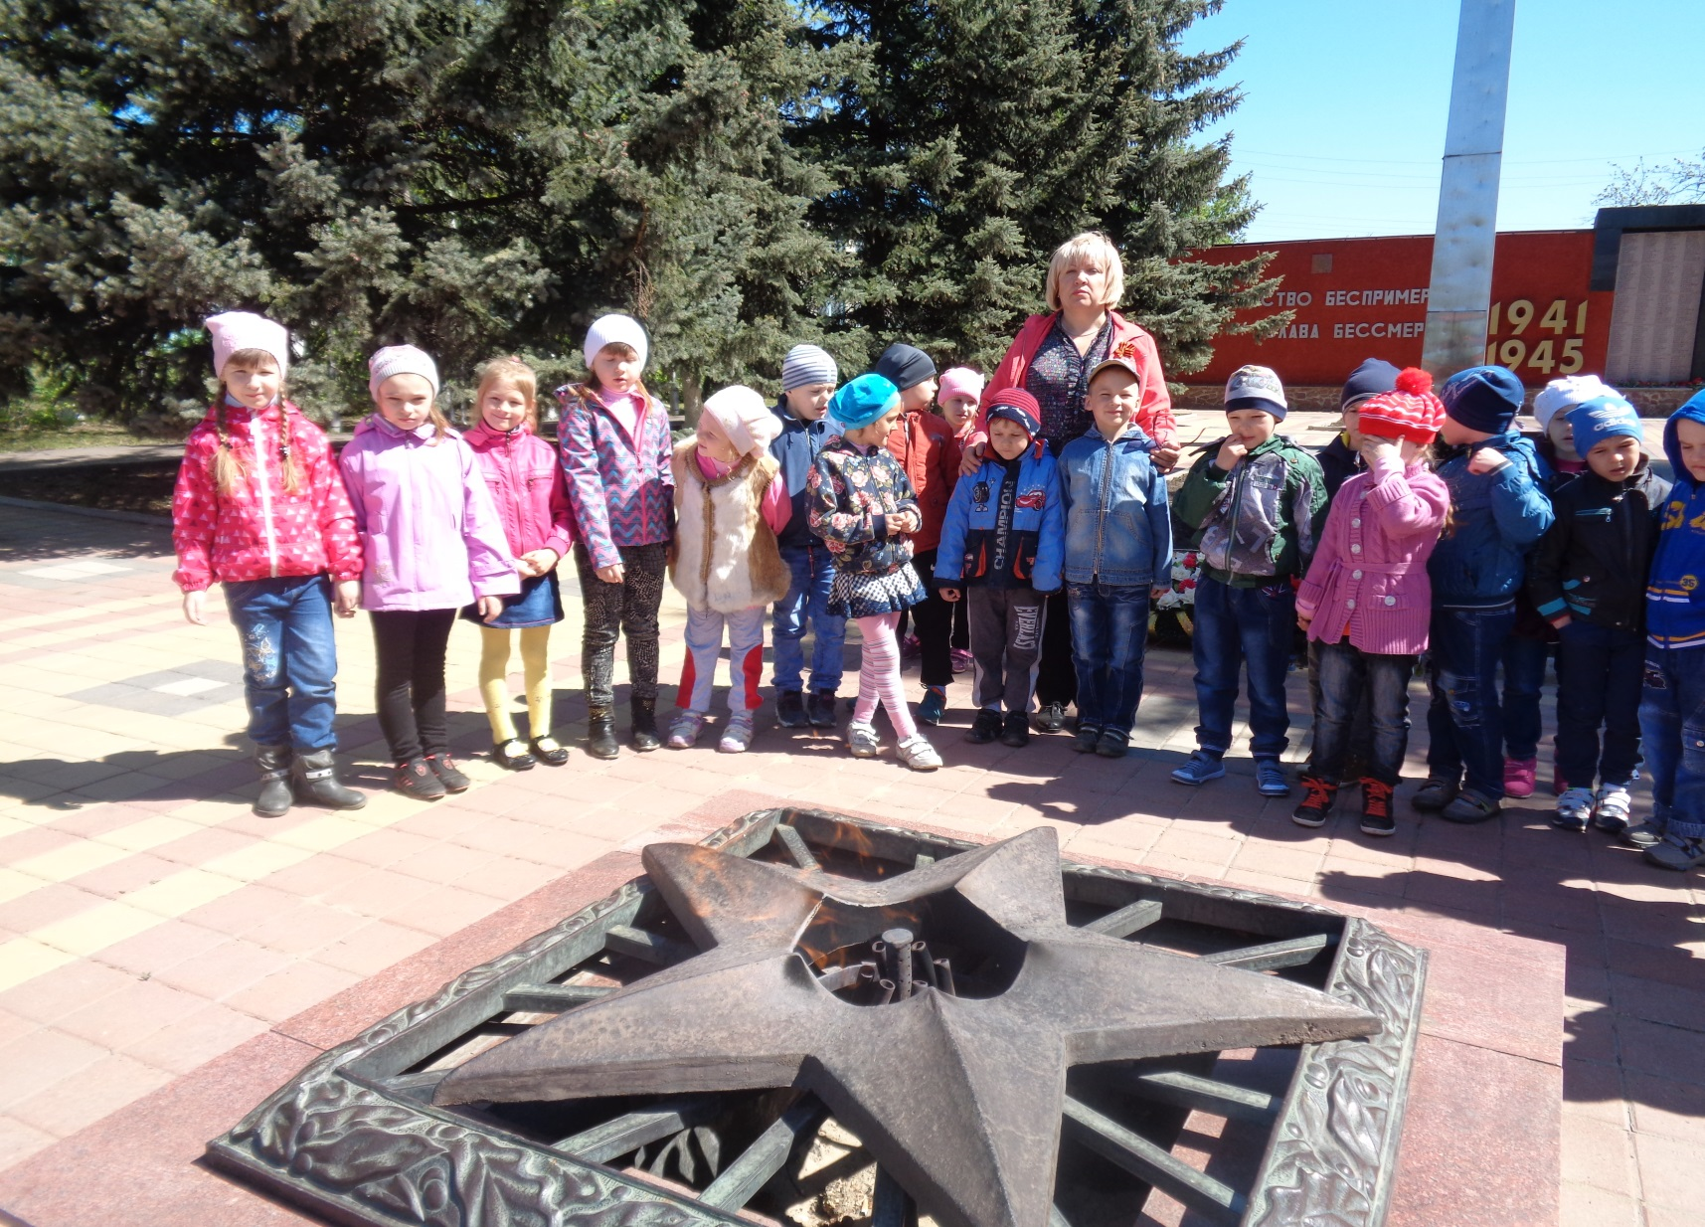

Чтение стихов о войне и минута молчания
у Вечного Огня
Notes:
Около Вечного Огня мы замерли в минуте молчания, а затем читали стихи о войне.

Slide 29
Notes:
На заключительном этапе предполагалось сделать следующее … Что мы и осуществили в конце нашего проекта!

Slide 30
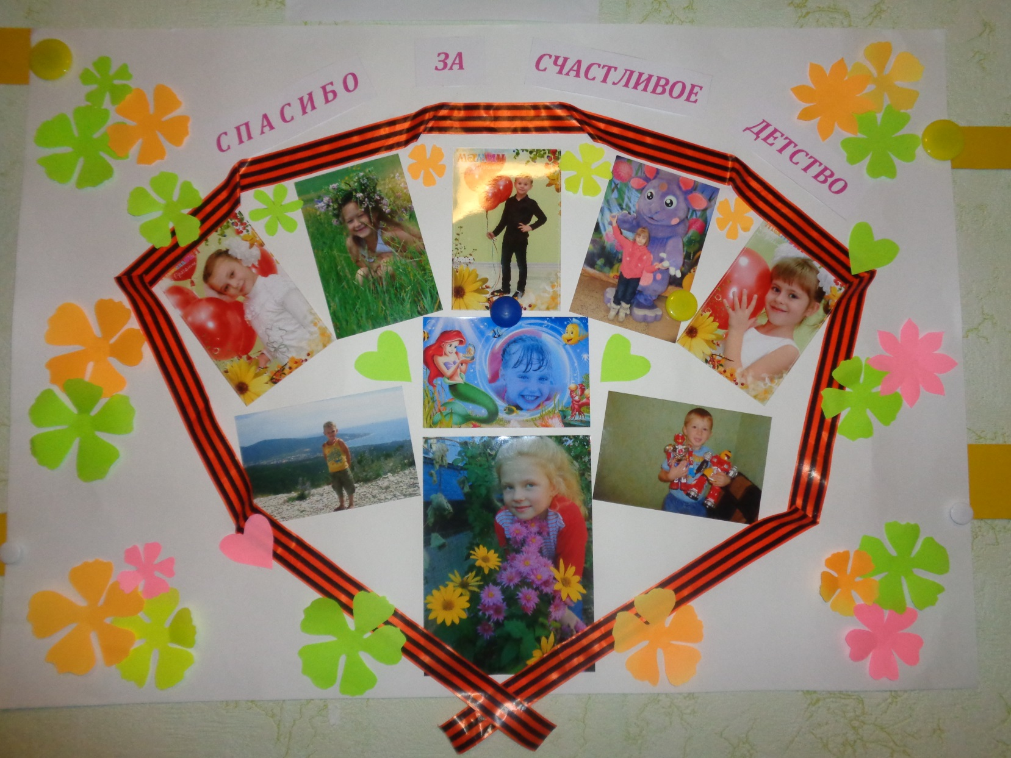
Оформление плаката «Счастливое детство» при содействии родителей
Notes:
При содействии родителей был оформлен сначала – плакат «Счастливое детство», а затем и панорама в раздевалке.

Slide 31
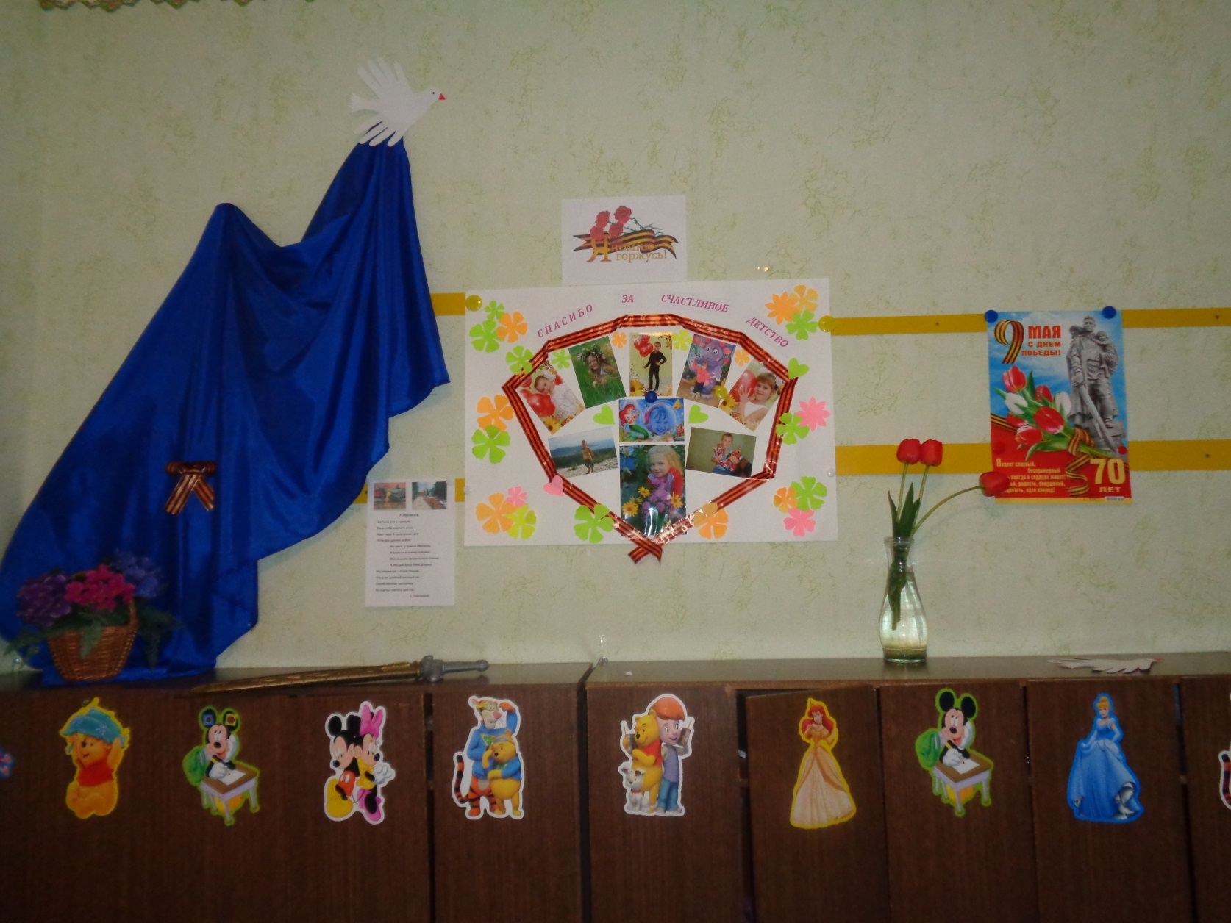
Создание панорамы, посвященной
70-летию Победы
Заучивание пословиц и поговорок о Родине и воинской доблести

Slide 32
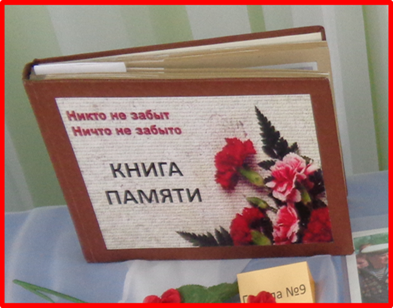
Оформление КНИГИ ПАМЯТИ при содействии родителей
Notes:
Поэтому Книга памяти получилась очень интересной Дети с большим вниманием слушали, когда я рассказывала о каждом их прадедушке и показывала фото

Slide 33
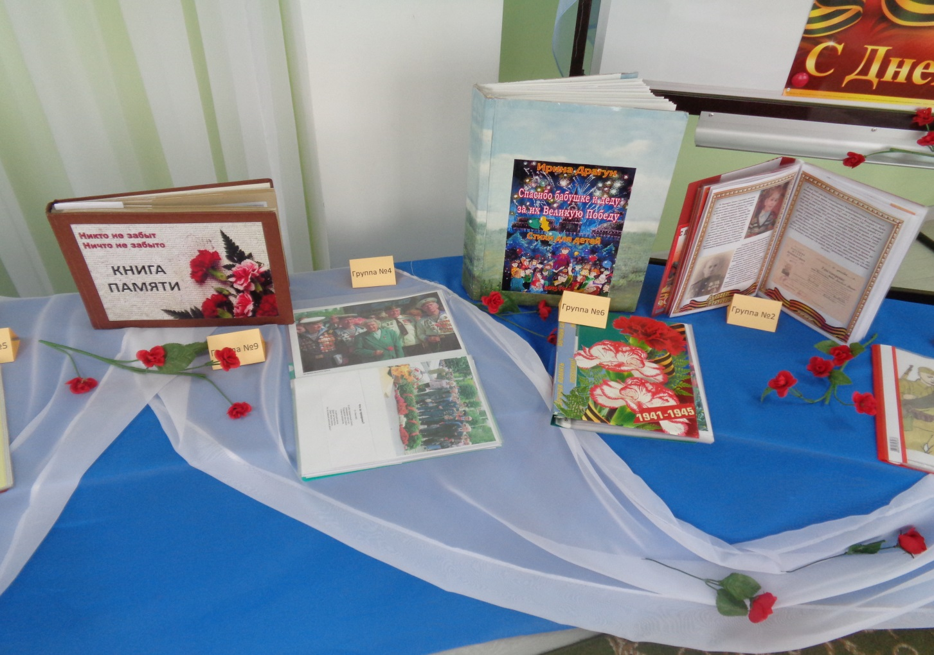
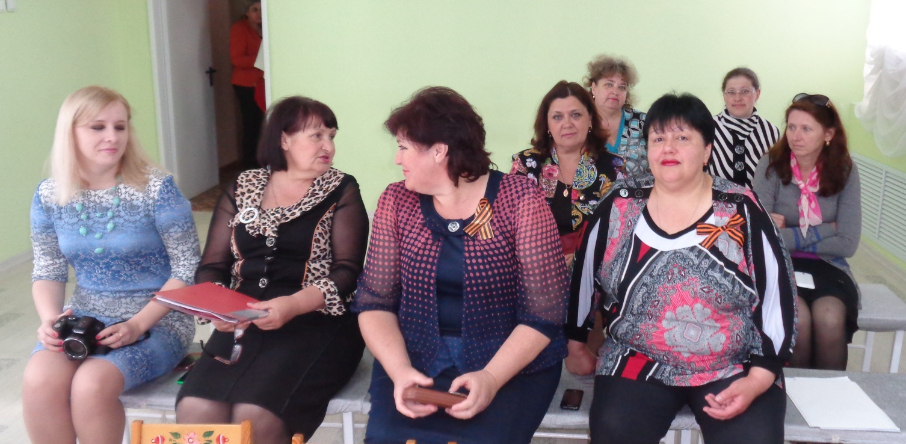
Презентация КНИГИ ПАМЯТИ в коллективе д\с
Notes:
Считаю, что поставленная в начале проекта цель , была достигнута. Все задачи были полностью решены в ходе реализации проекта.

Slide 34
Ожидаемый результат
Вызвать у детей и их родителей чувство патриотизма, чувства уважения и благодарности к ветеранам и близким, погибшим на Священной Войне.
Расширить представления о ВОВ, о российской армии, как надежной защитнице нашей Родины.
Пополнить словарный запас детей.
Вовлечь родителей в единое образовательное пространство.
Notes:
Ожидаемый результат был достигнут полностью. Считаю , что мой проект удался.

Slide 35
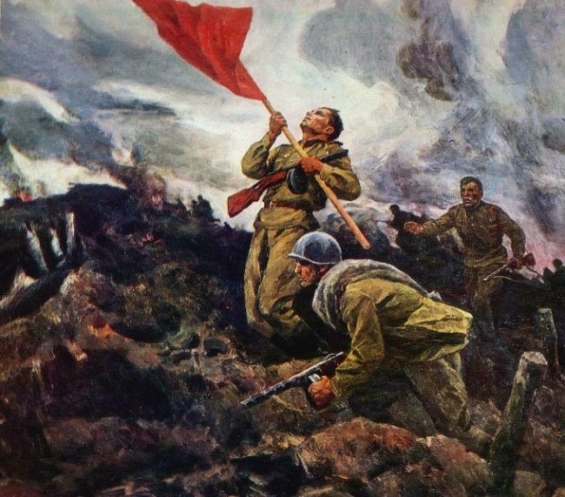
Мы будем помнить ветеранов,
Мы не забудем никогда
Их жертвы, подвиги и раны,
Победу! Помни вся страна!
Мы будем помнить ветеранов,

Slide 36
БЛАГОДАРЮ
ЗА
ВНИМАНИЕ

